Slide 1
Op zoek naar verbinding met VO
Op zoek naar verbinding met VO

Slide 2
Kennismaken met het team
Kelly Nolles de Bruijne
Marcel van Dijk
Marcel Bremer
Linda van Heeren
Ariane Linnert
Miranda Zandbergen

Slide 3
Michael Pilarczyk: Durf je een vraag te stellen?

Slide 4
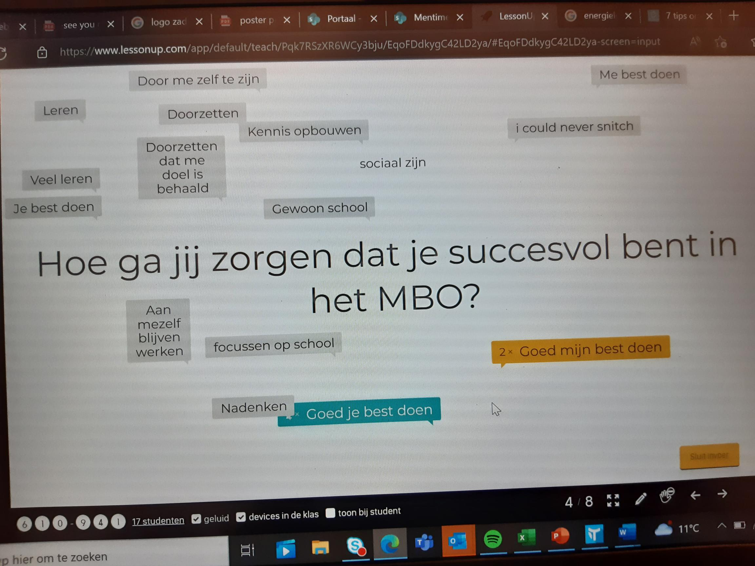

Slide 5
Roadmap
1
Ontwikkeling Doorlopend LOB-portfolio schooljaar 2020-2021
2
Pilot Glansrijk Doorstromen ism Vakcollege Hilligersberg Schooljaar 2021-2022
3
Pilot 2 VCH Schooljaar 2022 - 2023

Slide 6
Wat houdt de samenwerking in ? In ProfielP 1 : Profiel Werkstuk 2: MBO beoordeling.

Slide 7
Wat hebben we gedaan in deze pilot?
Fysieke lessen op VO Locatie en MBO-locatie
Aftasten onderwijsvormen en werkwijze
Bijhouden van voortgang in logboek

Slide 8
Wat zijn de resultaten vanuit deze pilot?
Rol
Proces teams
Bewust
Studenten
Docenten
Persoonlijk leiderschap
Persoonlijke effectiviteit.

